Slide 1
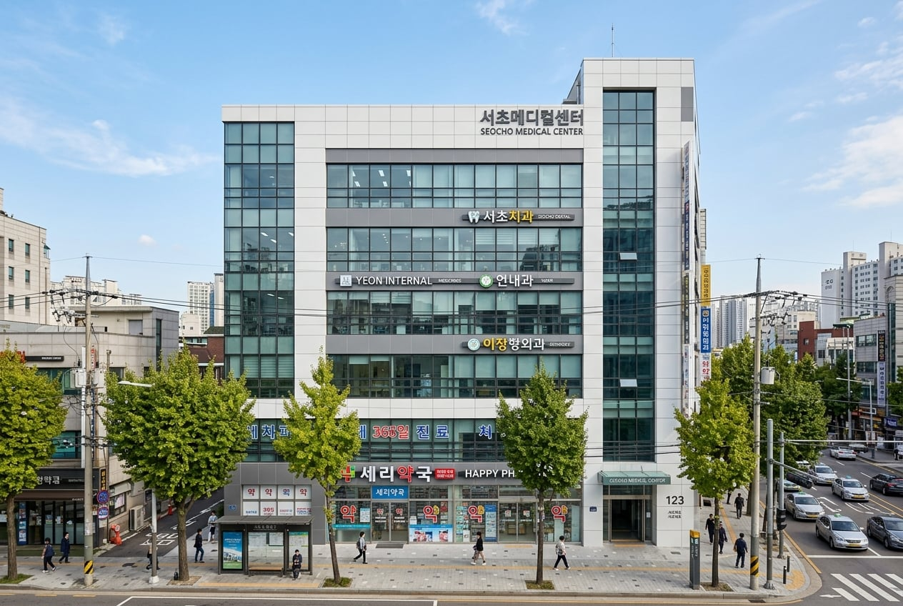
CREDEAL
용산 마스터스
BASIC IM
용산 용리단길 꼬마빌딩 복합구옥 매각 제안서
복합구옥
복합구옥
43억
43억
상업용 부동산 투자 플랫폼
최유나 팀장 | 용산 마스터스
크리딜 · · 1

Slide 2
02 Summary
핵심요약
매매 희망가
대지면적
연면적
건축규모
43억 원
48.2평 (159.3㎡)
78.5평 (259.5㎡)
지하 1층 ~ 지상 2층 (단독주택+상가 복합구조)
현재 상태
매매가
전층 명도 100% 완료 (올근생 대수선 즉시 착공 가능)
43억 원 (평당 8,920만 원)
크리딜 · · 2

Slide 3
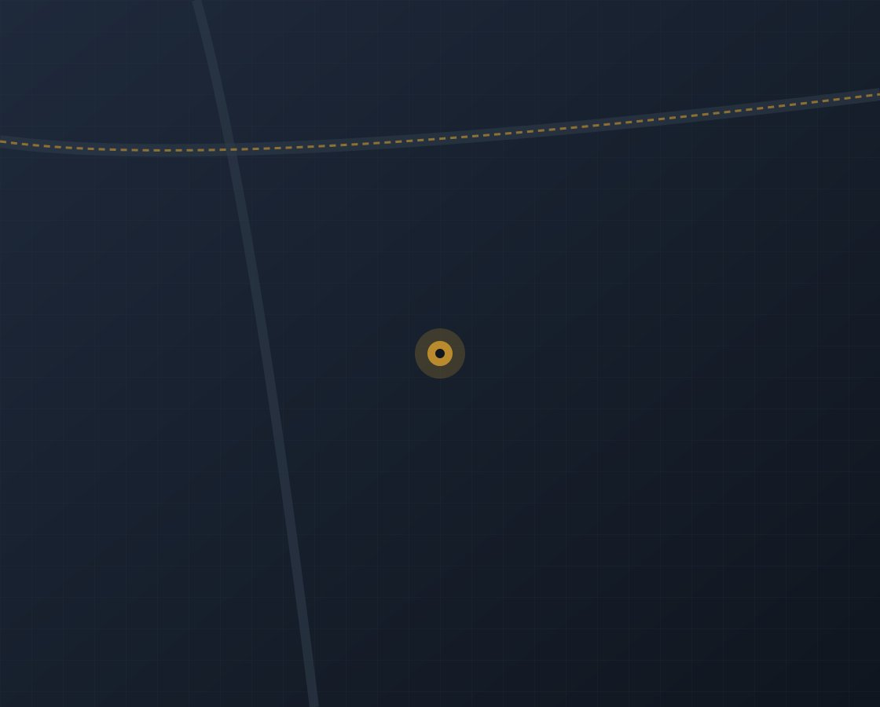
03 Location
입지 및 상권
삼각지역·신용산역 더블역세권 및 용리단길 메인 축
대중교통
지하철 4·6호선 삼각지역 도보 4분
상권 동선
아모레퍼시픽, 하이브, BTS 본사 직장인 유입 동선
주변 환경
감성 카페, 트렌디 비스트로 밀집 골목 상권
크리딜 · · 3

Slide 4

04 Building
물건 개요
용리단길 핫플레이스 중심 코너 복합 구옥
위치
서울특별시 용산구 원효로1가 41-10
대지면적
48.2평 (159.3㎡)
연면적
78.5평 (259.5㎡)
건축규모
지하 1층 ~ 지상 2층 (단독주택+상가 복합구조)
현재 상태
전층 명도 100% 완료 (올근생 대수선 즉시 착공 가능)
매매가
43억 원 (평당 8,920만 원)
자산 하이라이트
우량 메디컬 테넌트 직영 만실 운영
15인승 침대용 승강기 및 자주식 18대 완비
크리딜 · · 4

Slide 5
05 Market Position
시장 포지션 (Market Position)
40억대 소액 투자로 용산 핵심 상권 진입
현재 현황
주택 복합 구조로 임대 수익 미미
대수선 플랜
1F F&B 와인바 + 2F 디자인 스튜디오 올근생 전환
예상 임대료
대수선 후 보증금 1.5억 / 월 1,200만 원 (연 수익률 4.1% 달성)
자산 하이라이트
우량 메디컬 테넌트 직영 만실 운영
15인승 침대용 승강기 및 자주식 18대 완비
크리딜 · · 5

Slide 6
06 Comps
비교 사례 (Comps)
구분 | 본건(예상) | 인근 A구옥 | 인근 B구옥
대지(평) | 48.2평 | 42.5평 | 51.0평
매각가 | 55억(목표) | 50억(23년) | 62억(24년)
평당가 | 1억 1,410만 | 1억 1,760만 | 1억 2,150만
층수 | 지하1~지상3층 | 지상2층 | 지상3층
크리딜 · · 6

Slide 7
07 Risk
리스크 점검
용도변경 리스크
명도 리스크
정화조 용량
단독주택 제2종근생
100% 명도 완료
15인조 기포식
용산구청 건축과 사전 용도변경 타당성 검토 완료
계약 즉시 잔금 및 착공 가능 (명도 마찰 0건)
F&B 입점 대비 30인조 증설 인허가 도면 반영
크리딜 · · 7

Slide 8
08 Thesis
투자 논거 (Thesis)
40억대 용산 입성 및 올근생 가치 극대화
01
진입장벽 해소
02
명도 리스크 제로
40억대 소액으로 용산 핵심 역세권 토지 선점
전층 공실 명도 완료로 신속한 밸류애드 착공
03
용도변경 프리미엄
04
개발 호재 수혜
올근생 대수선 시 자산가치 55억 원 이상 증대
용산국제업무지구 및 용산민족공원 인접 중장기 시세차익
💡 종합 가치 제안
본 자산은 우수한 입지 경쟁력과 견고한 펀더멘털을 기반으로 중장기 자산 가치 상승 및 안정적인 현금흐름을 동시에 기대할 수 있는 우량 투자 기회입니다.
크리딜 · · 8

Slide 9
09 Disclaimer
표기 기준 및 면책
01
관심 표명
→
02
NDA 체결
→
03
현장 실사
담당 중개사에게 초기 관심 표명 및 상담 요청
비밀유지계약 후 상세 임대차·재무 자료 제공
건물 컨디션 및 설비 직접 확인 후 의향서(LOI) 제출
데이터 출처 표기
면책 조항
✓ 공부확인
등기부·대장 등 공적 장부 직접 확인
본 자료는 투자 권유가 아니며, 기재된 정보의 정확성을 보증하지 않습니다.
★ 전문가검증
세무사·감정평가사 등 전문가 확인
▲ 매도인고지
매도인이 구두 또는 서면으로 고지
● 중개인입력
중개인 현장 조사 및 경험 기반 입력
◇ AI추정·가정
시나리오 분석 및 AI 모델 추정
용산 마스터스 ·
크리딜 · · 9

